Slide 1
МИНИСТЕРСТВО СЕЛЬСКОГО ХОЗЯЙСТВА НОВГОРОДСКОЙ ОБЛАСТИ
Развитие сельских территорий
Опыт Новгородской области
Татаренко Владимир Васильевич
первый заместитель министра сельского хозяйства Новгородской области

Slide 2
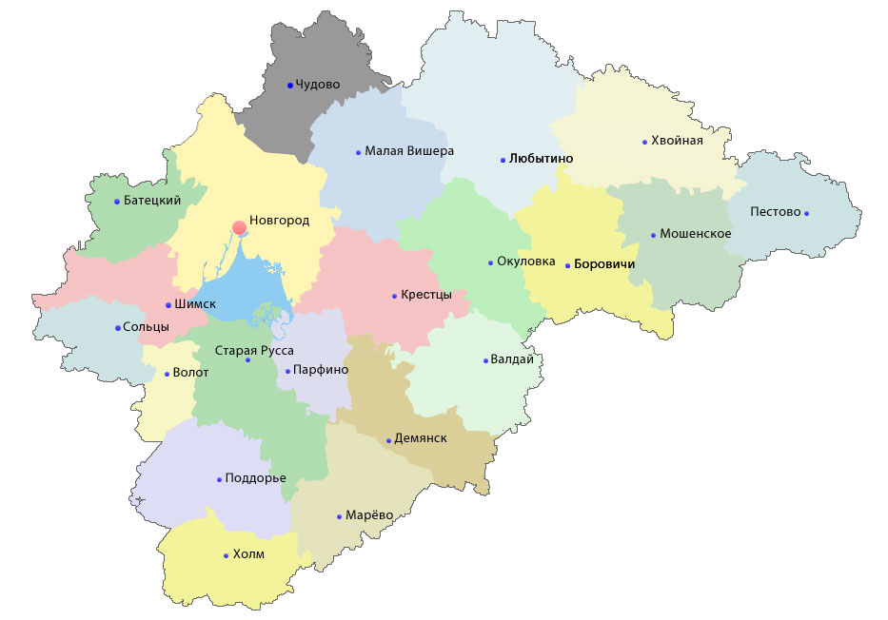
02
МИНИСТЕРСТВО СЕЛЬСКОГО ХОЗЯЙСТВА НОВГОРОДСКОЙ ОБЛАСТИ
Всего в Новгородской области
142 муниципальных образования,
в том числе 1 городской округ, 21 муниципальный район, 19 городских поселений, 101 сельское поселение. (3698 сельских населенных пунктов)
Численность населения области по данным Росстата (на 01.01.2018 г.)
составляет: 606,5 тыс. чел,
городское население — 430,5 тыс. чел. (71%),
сельское население — 176,0 тыс. чел. (29%).
В 2018 году на мероприятия программы
выделены средства
в объеме - 241,4млн.рублей

Slide 3
03
МИНИСТЕРСТВО СЕЛЬСКОГО ХОЗЯЙСТВА НОВГОРОДСКОЙ ОБЛАСТИ
Государственная программа устойчивое развитие сельских территорий в Новгородской области на 2014-2021 годы
1
строительство (приобретение) жилья
2
грантовая поддержка местных инициатив граждан, проживающих в сельской местности
3
строительство распределительных газовых сетей
5
строительство учреждений культурно-досугового типа
6
строительство фельдшерско-акушерских пунктов и (или) офисов врачей общей практики
7
строительство фельдшерско-акушерских пунктов и (или) офисов врачей общей практики
4
строительство (реконструкция) локальных водопроводов

Slide 4
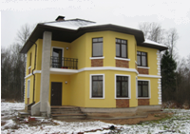
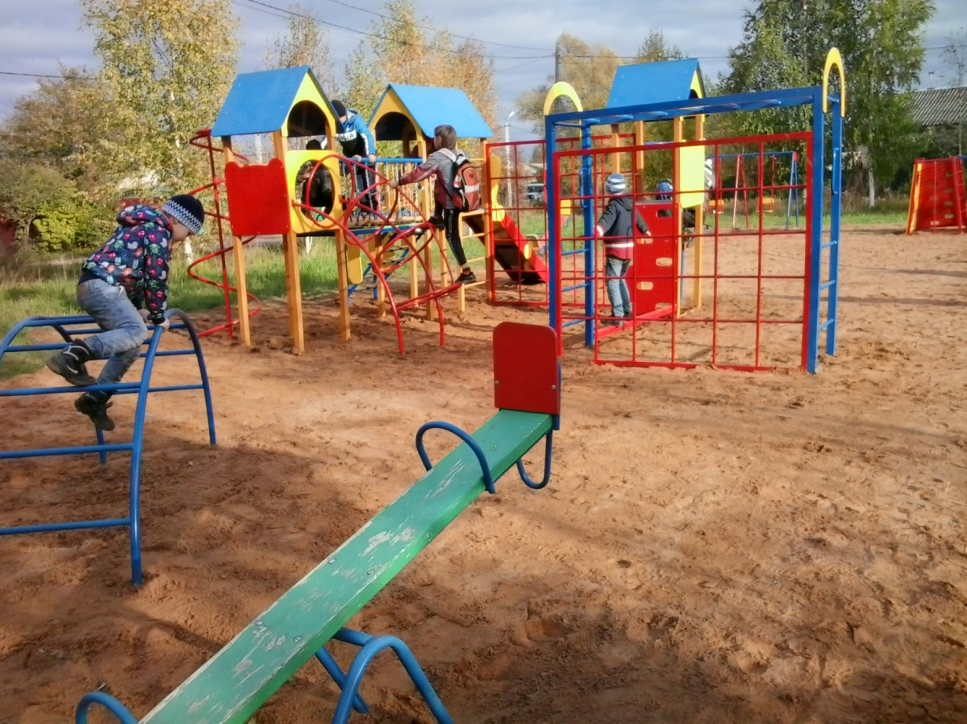
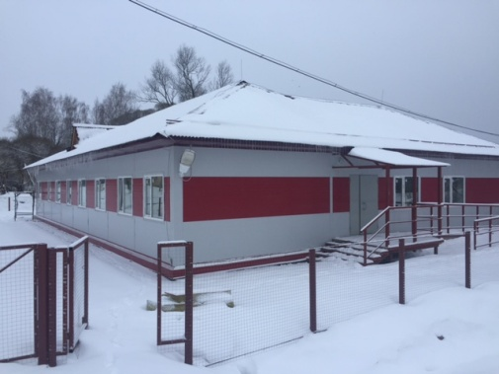
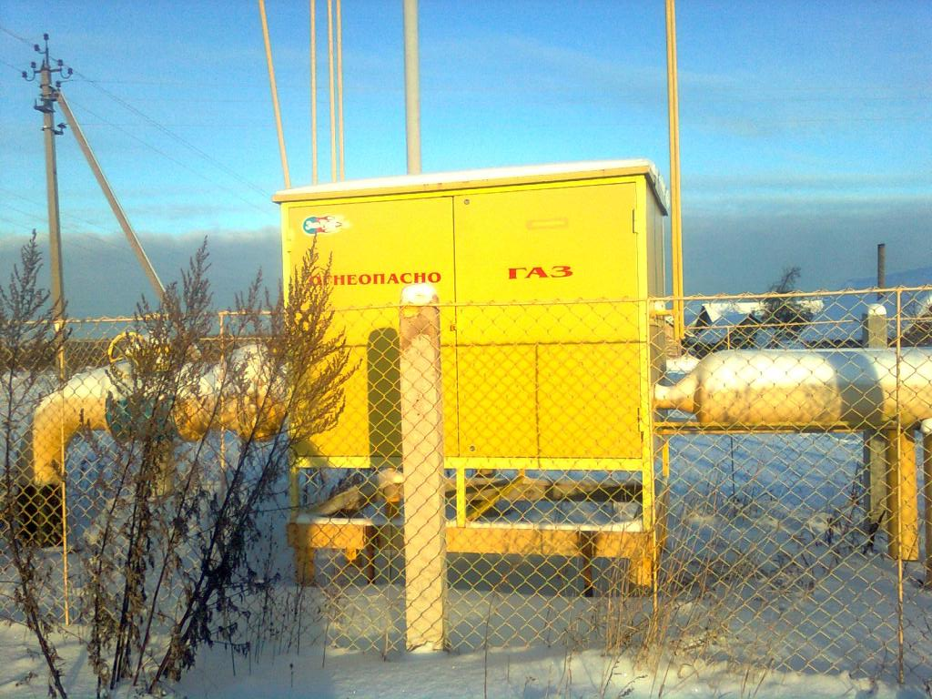
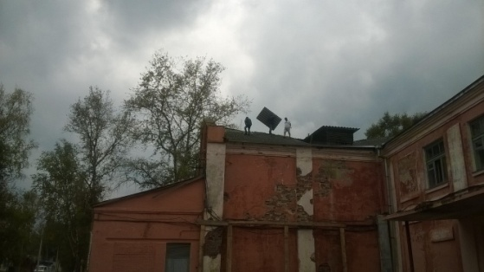
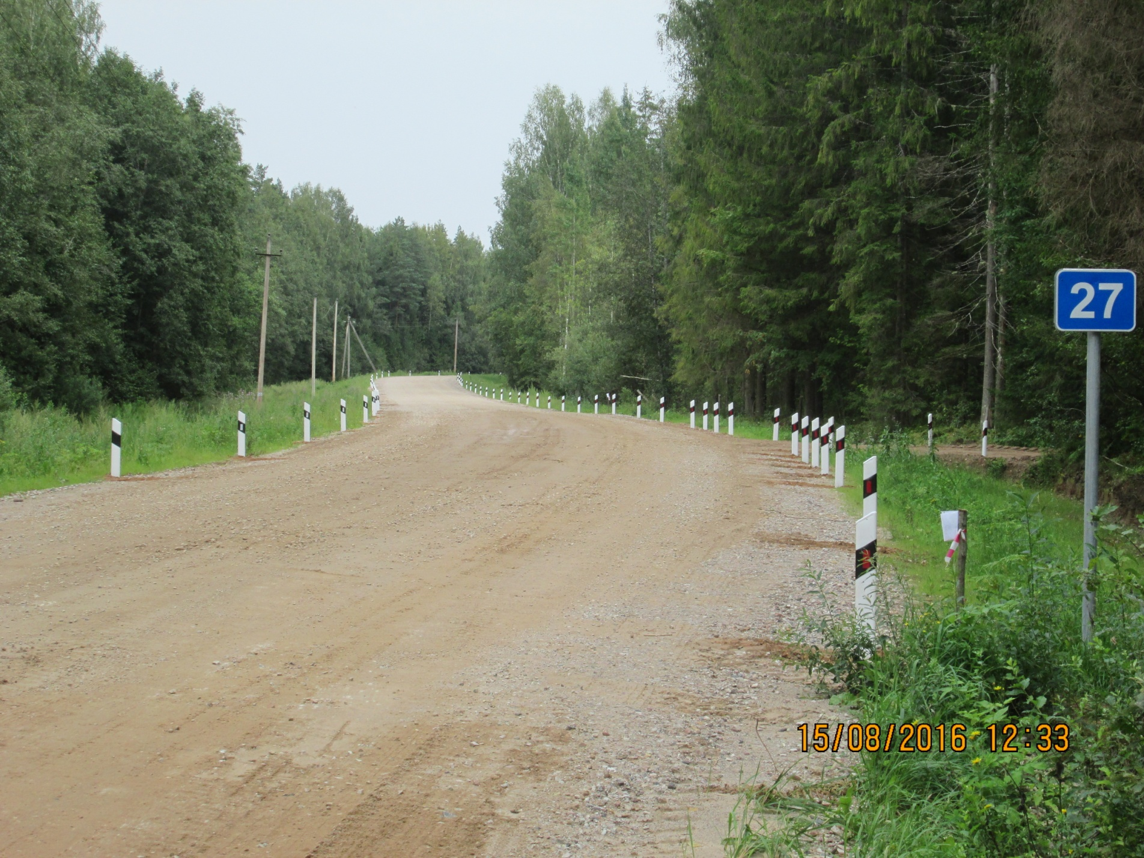
04
МИНИСТЕРСТВО СЕЛЬСКОГО ХОЗЯЙСТВА НОВГОРОДСКОЙ ОБЛАСТИ
Показатели Программы за 2014 - 2018 годы
Строительство 22 тыс. кв.м. жилья
Бюджет всего – 348,4 млн.руб.
Реализовано 56 проектов
местных инициатив граждан
Бюджет всего - 19,2 млн.руб.
Строительство 10 км
водопроводов
Бюджет всего – 35,3 млн.руб.
Построен центр врача общей практики
Бюджет всего - 14,7 млн.руб.
Строительство 22 км
газопроводов
Бюджет всего - 39,2 млн.руб.
Реконструкция центра досуга
Бюджет всего - 17,5 млн.руб.
Строительство 30 км
автомобильных дорог
Бюджет всего - 354,0 млн.руб.

Slide 5
05
МИНИСТЕРСТВО СЕЛЬСКОГО ХОЗЯЙСТВА НОВГОРОДСКОЙ ОБЛАСТИ
Планы на 2019 год на сумму 245 млн. рублей
Реализация 32 проектов местных инициатив граждан в 13 районах
Старорусском – 7; Новгородском – 7; Хвойнинском – 5; Холмском – 3; Парфинском – 2; Крестецком – 1; Батецком – 1; Волотовском – 1;
Марёвском – 1; Солецком – 1; Поддорском – 1; Пестовском – 1; Шимском – 1
Строительство локальных водопроводов в
Боровичском районе – 2,5 км
Старорусском районе – 1,0 км
Реконструкция автомобильных дорог в
Боровичском районе – 1,2 км
Новгородском районе – 1,4 км
Шимский район – 3,2 км
Реконструкция (завершение) центра досуга на 350 посадочных мест
в п. Краснофарфорный Чудовского района

Slide 6
06
МИНИСТЕРСТВО СЕЛЬСКОГО ХОЗЯЙСТВА НОВГОРОДСКОЙ ОБЛАСТИ
Грантовая поддержка малого
предпринимательства на селе
Основные направления
Гранты на развитие семейных животноводческих ферм
28,3 млн.рублей
- количество созданных грантополучателями рабочих мест
- количество выданных грантов
- объем финансирования, тыс. руб.
Гранты начинающим фермерам на развитие КФХ
19,9 млн.рублей
21
23
24
Гранты на развитие материально-технической базы СПоК
45,5 млн.рублей
21
9
18
4
19
6
С 2014 по 2018 год выдано 88 грантов. Грантополучателями создано 72 рабочих места в сельской местности в период с 2014 по 2018 годы, доля малого предпринимательства в общем объёме производства сельхозпродукции составила 5,3%

Slide 7
Спасибо
за внимание!

